Slide 1
例2、任意进制计数器的分析
Z
Q3 J3
C3
‾Q3 K3
&
Q2 J2
C2
‾Q2 K2
Q1 J1
C1
‾Q1 K1
1
1
R_{D}
CP
任意进制计数器：模值M不等于2^{n}也不等于10的计数器

Slide 2
解：1、写出三组方程：
Q₁^{n+1}=‾Q₃^{n}‾Q₁^{n}·CP↓
Q₂^{n+1}=(Q₂^{n}‾Q₁^{n}+Q₂^{n}‾Q₁^{n} )·CP↓
Q₃^{n+1}=‾Q₃^{n}Q₂^{n} Q₁^{n}·CP↓
Z=Q₃^{n}

Slide 3
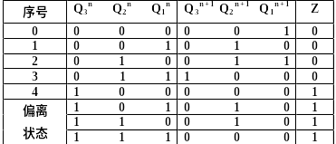
Q₃^{n+1}=‾Q₃^{n}Q₂^{n} Q₁^{n}·CP↓
Q₂^{n+1}=(Q₂^{n}‾Q₁^{n}+Q₂^{n}‾Q₁^{n} )·CP↓
Q₁^{n+1}=‾Q₃^{n}‾Q₁^{n}·CP↓
Z=Q₃^{n}
状态转移表：

Slide 4
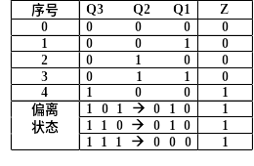
Q₃Q₂Q₁
X/Z
101
111
/1
状态转移图
/0
/0
/1
000
001
010
/1
110
有效循环
/1
/0
100
011
/0
偏离状态都能自动（经过一个或一个以上的CP脉冲）进入到有效状态中的计数器，称它们具有自启动性。十进制和任意进制计数器都要检查自启动性。

Slide 5
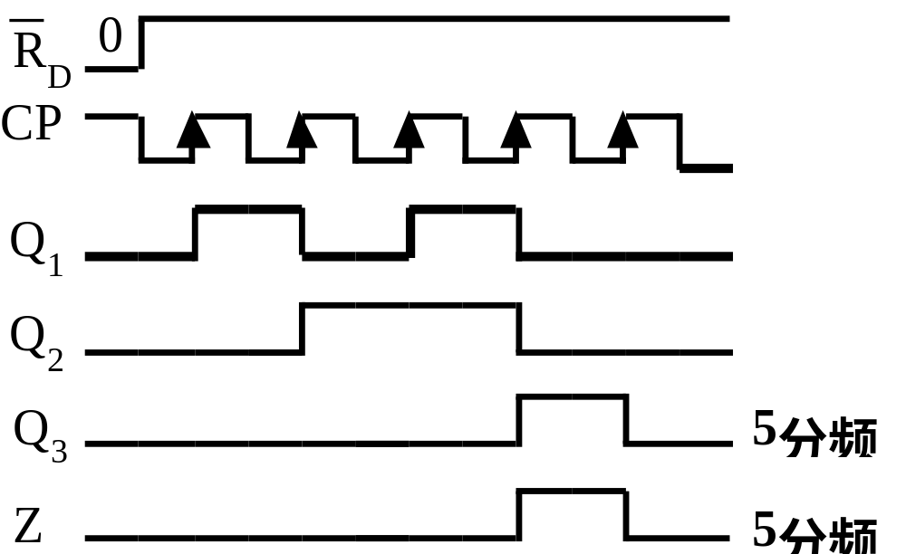
功能：模长为5、具有自启动性的加法计数器

Slide 6
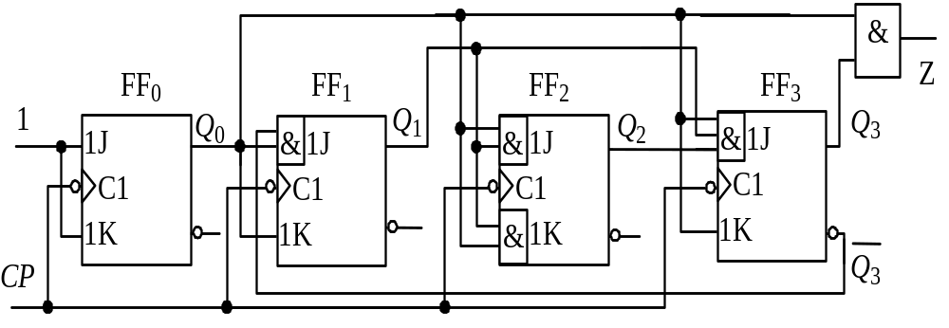

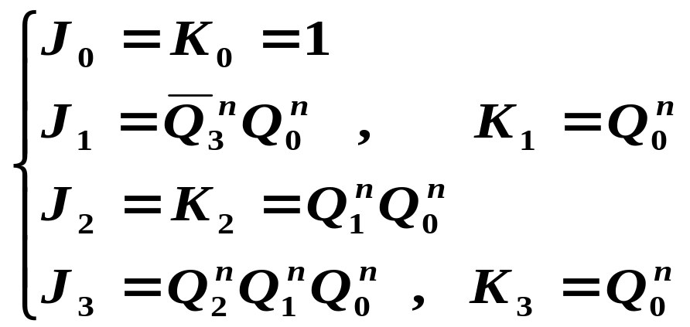
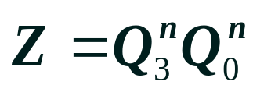
练习：分析下面计数器
分析：
①激励方程和输出方程

Slide 7
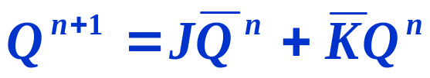
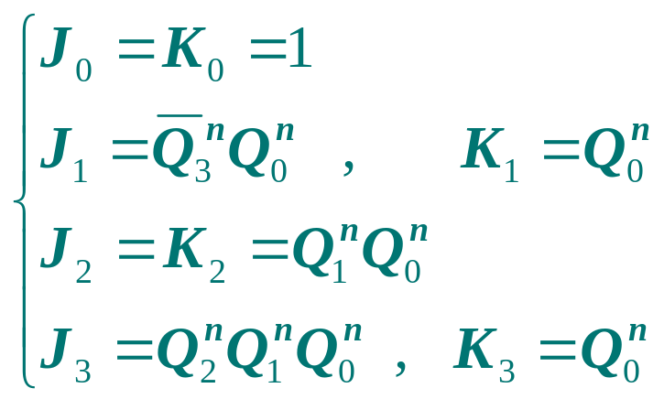
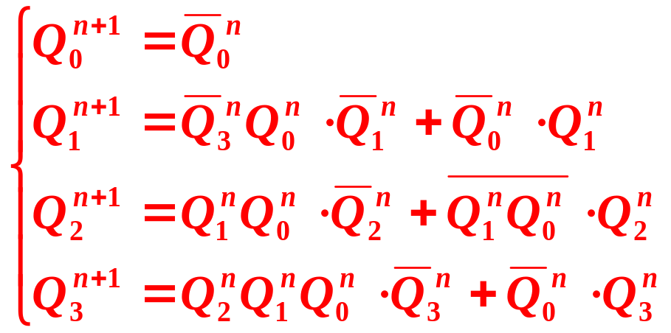
②状态方程

Slide 8
③状态表
0 0 0 0 0 0 0 1
0 0 1 0
0 0 1 1
0 1 0 0
0 1 0 1
0 1 1 0
0 1 1 1
1 0 0 0 1 0 0 1
1 0 1 0
1 0 1 1
1 1 0 0
1 1 0 1
1 1 1 0
1 1 1 1
0
0
0
0
0
0
0
1
1
0
1
0
1
0
1
0
0001111000011110
0110011000100010
1010101010101010
0000000010101010

Slide 9
M=10，十进制计数器，或称“二-十”进制计数器，或BCD计数器。有效循环有10种状态，所以需要4个触发器构成
④状态图
具有自启动性。
111
0
1111
101
0
1011
000
0
000
1
001
0
0011
010
0
110
1
110
0
Q
3
Q
2
Q
1
Q
0
100
1
100
0
0111
011
0
010
1
⑤波形图
设初态为Q₃Q₂Q₁Q₀=0000。
1
2
3
4
5
6
7
8
9
10
CP
Q
3
Q
2
Q
1
Q
0

